Slide 1

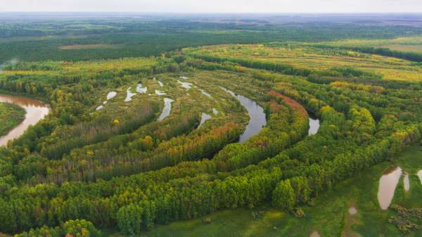
Geografiya
6-sinf
Mavzu: G‘arbiy va Sharqiy Sibir

Slide 2
Yevrosiyoning tabiiy geografik o‘lkalari
G‘arbiy Sibir
Sharqiy Sibir

Slide 3
G‘arbiy Sibir
Relyefi
Foydali qazilmalari
Geografik o‘rni
G‘ARBIY SIBIR
Hayvonot olami
Iqlimi
O‘simliklari
Ichki suvlari
Tabiat zonalari

Slide 4
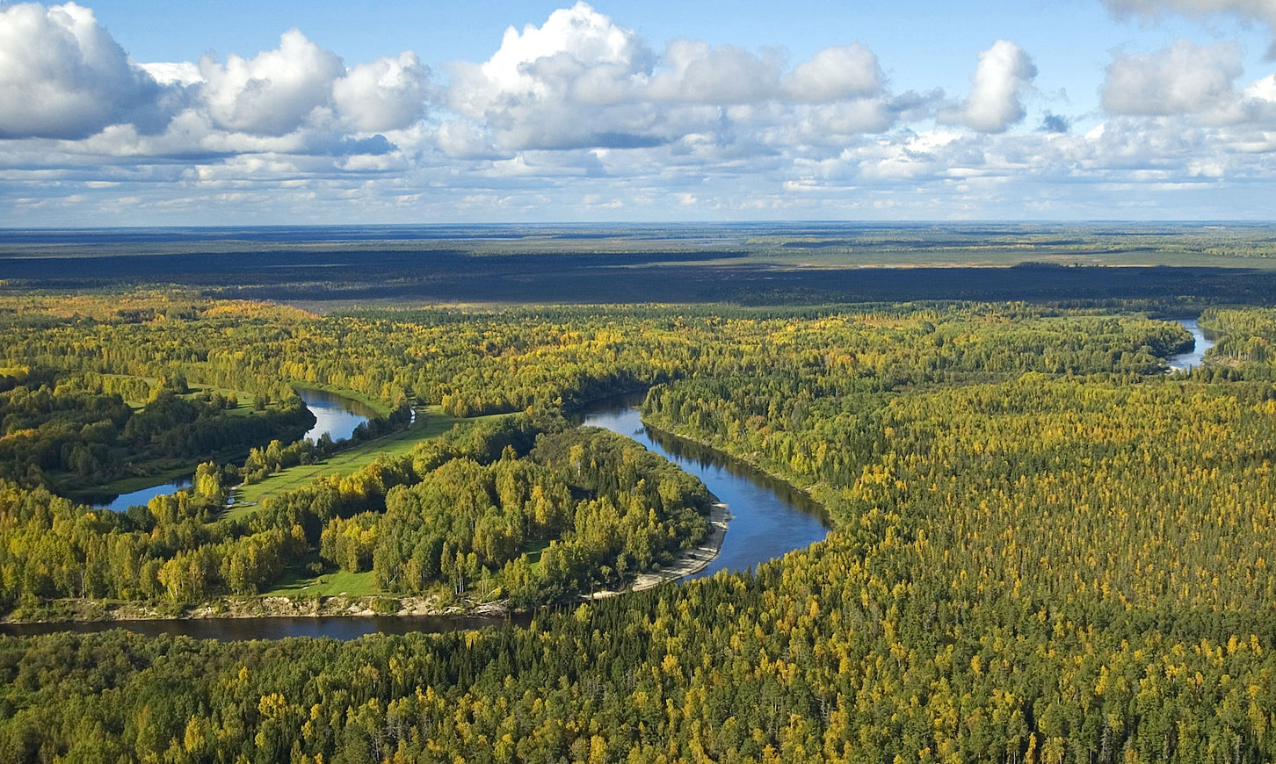
V. G‘arbiy Sibir
G‘arbiy Sibir o‘lkasiga shu nomdagi pasttekislik va Kara dengizidagi bir qancha kichikroq orollar kiradi. O‘lka hududi janubdan shimolga salgina nishab. Uzunchoq, cho‘ziq do‘ngliklar ko‘p.

Slide 5
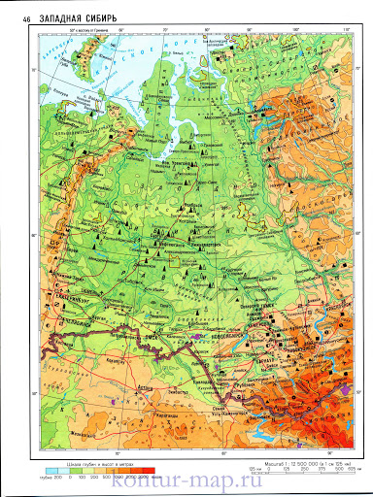
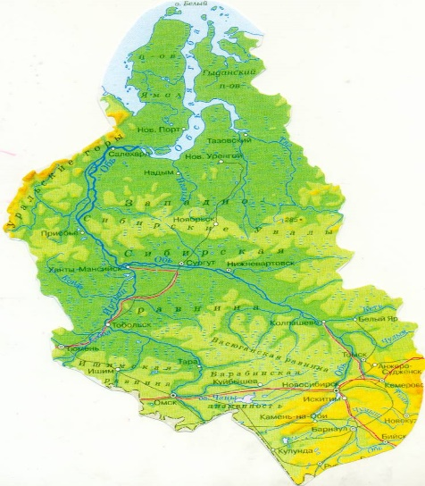
G‘arbiy Sibir
2 500 km
G‘arbiy Sibirning zamini paleozoy erasida vujudga kelgan plitadan iborat.
Uning usti mezozoy
va kaynozoy eralarining turli xil qalinlikdagi yotqiziqlari bilan qoplangan.
1 900 km
Maydoni-3 mln kv. km

Slide 6
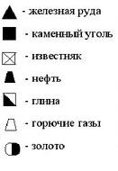
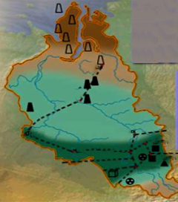
Foydali qazilmalari
Temir rudasi
Toshko‘mir
Ohaktosh
Neft
Toshko‘mir
Tabiiy gaz
Oltin

Slide 7
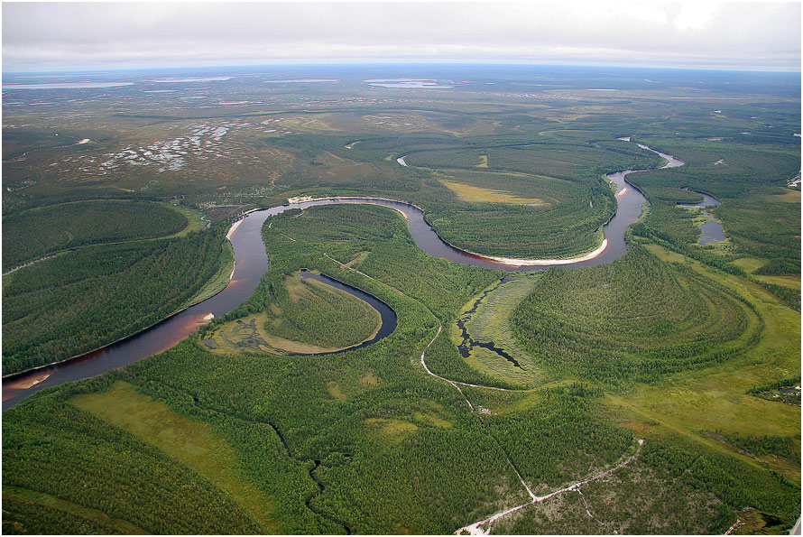
G‘arbiy Sibir relyefi
G‘arbiy Sibir o‘lkasi hududining mutlaq balandligi
300 m dan oshmaydi.

Slide 8
G‘arbiy Sibir iqlimi
G‘arbiy Sibir hududida qishda arktika, yozda esa mo‘tadil mintaqaning
havo massalari
hukmronlik qiladi.
-25-30 °C
+22 °C
Javobi
480-550 mm

Slide 9
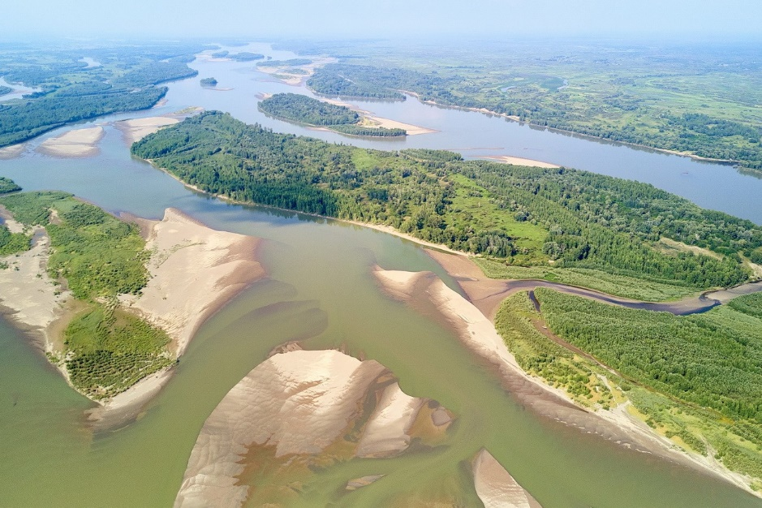
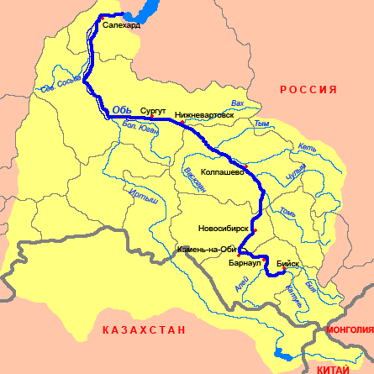
Ob daryosi
Ob daryosining uzunligi 3650 km.

Slide 10
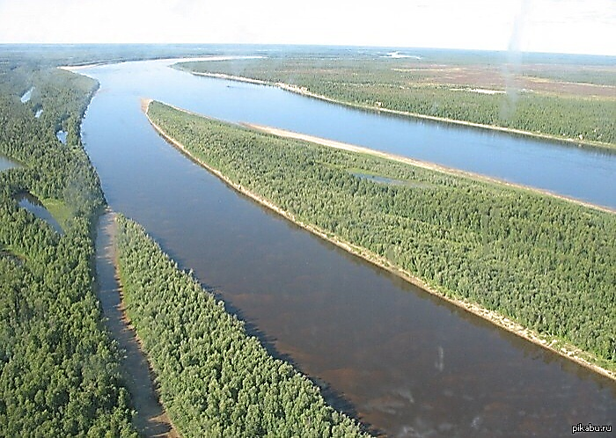
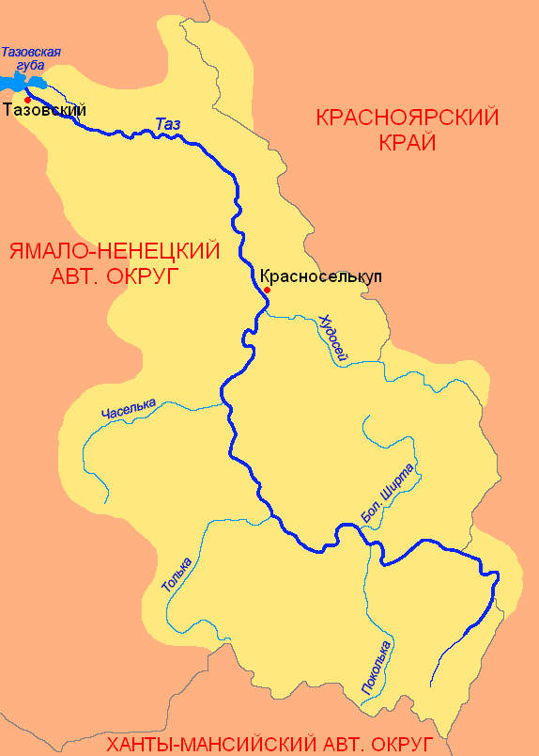
Irtish daryosi
Irtish Ob daryosining asosiy chap irmog‘i bo‘lib, uzunligi 4248 km. Ob daryosidan 598 km uzun.

Slide 11
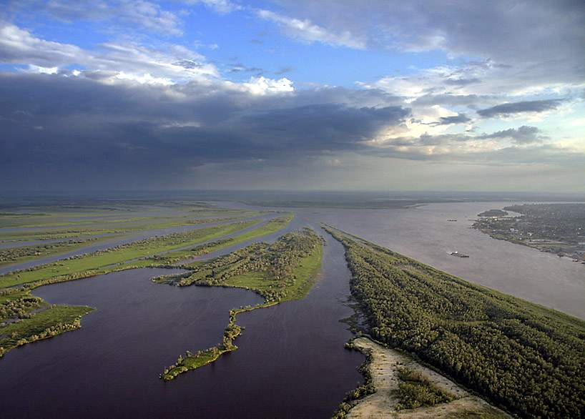
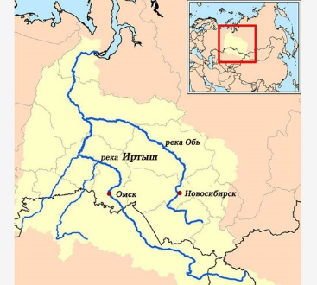
Taz daryosi
Daryo uzunligi 1401 km.

Slide 12
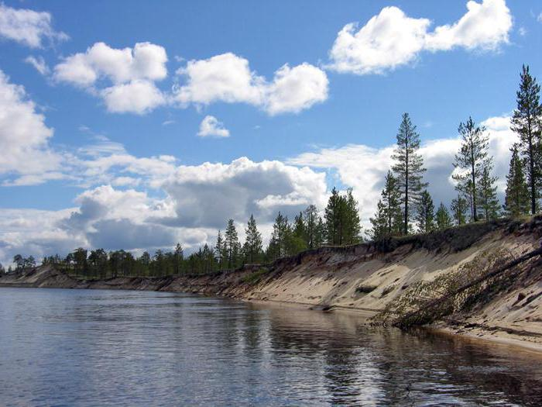
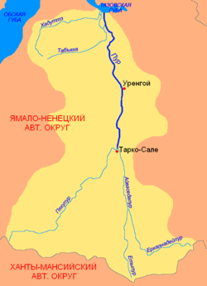
Pur daryosi
Daryo uzunligi 389 km.

Slide 13
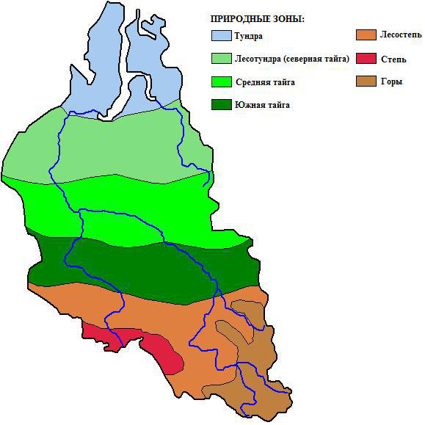
Tabiat zonalari
Tundra
O‘rmon -tundra
O‘rta tayga
Janubiy tayga
O‘rmon-dasht
Dasht
Balandlik mintaqalari

Slide 14
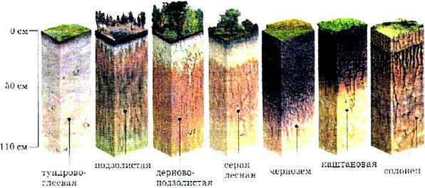
G‘arbiy Sibir tuproqlari
Shimolda tundra-gleyli, podzol va botqoq tuproqlar,
janubiy qismida esa unumdor qora tuproqlar tarqalgan.

Slide 15
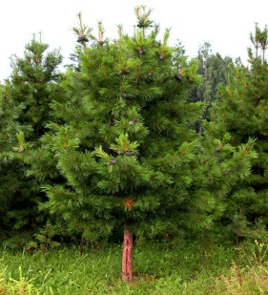
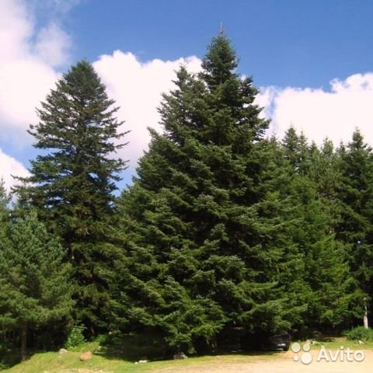
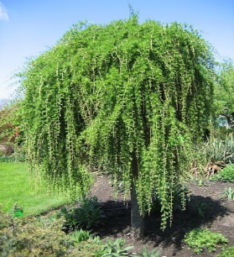
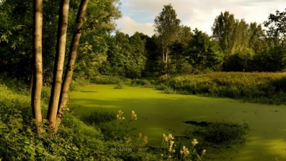
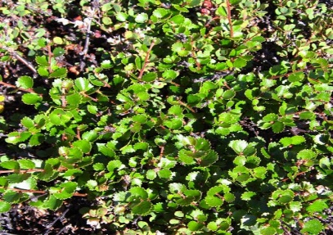
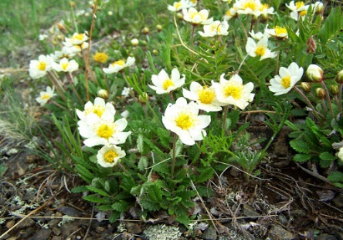
Kedr
G‘arbiy Sibir o‘simliklari
Pixta
Tilog‘och
Pakana qayin
Kaklik o‘ti

Slide 16
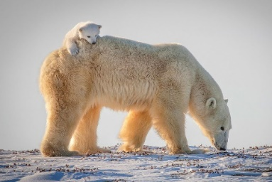
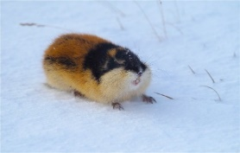
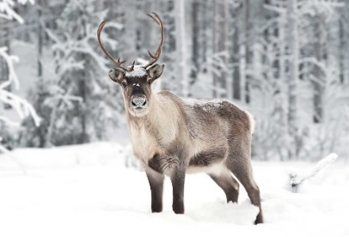
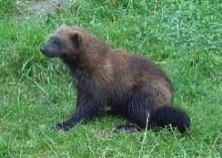
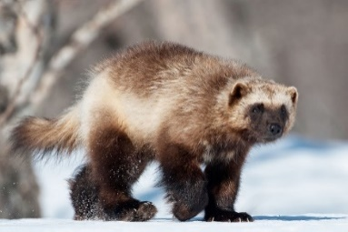
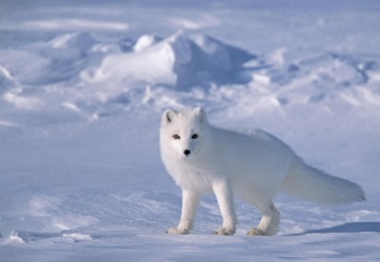
G‘arbiy Sibir hayvonlari
Hayvonlardan oq ayiq,
oq kaklik, lemming,
shimol bug‘usi,
qutb tulkisi, rosomaxa yashaydi.

Slide 17
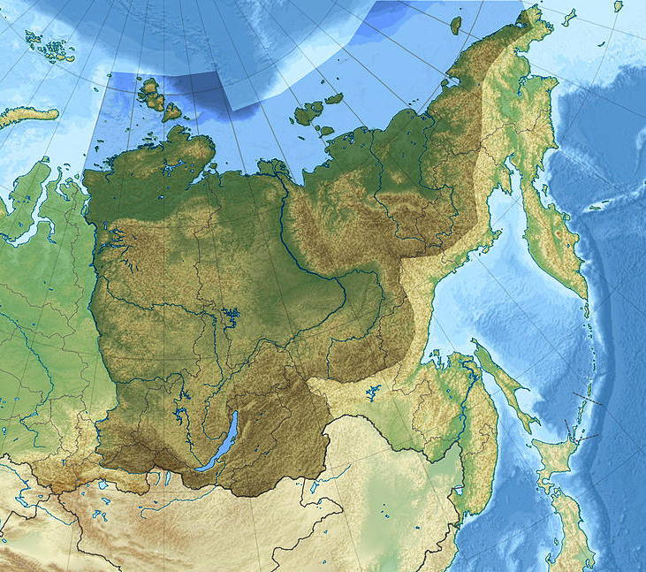
Sharqiy Sibir

Slide 18
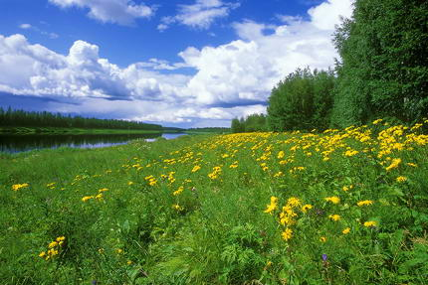
VI. Sharqiy Sibir
O‘lka Sibirning markaziy qismini egallab, g‘arbda G‘arbiy Sibir pasttekisligidan sharqda Kolima daryosining vodiysigacha davom etadi. Relyefi yassi tog‘liklardan iborat.

Slide 19
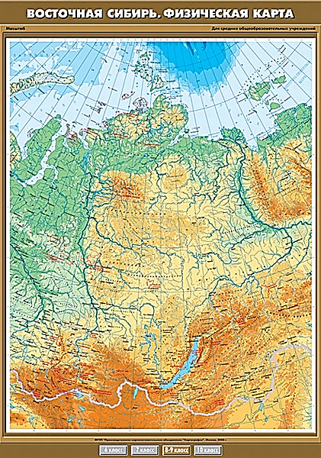
Geologik tuzilishi
Sharqiy Sibirning markaziy qismini egallagan qattiq va mustahkam Sibir platformasi arxey erasida vujudga kelgan.
Uning g‘arbiy qismi paleozoy, sharqiy qismi esa mezozoy eralarida ko‘tarilgan.

Slide 20
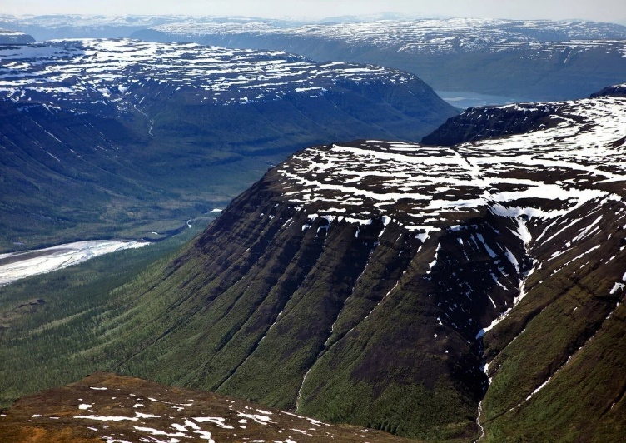
Putorana tog‘lari
Sharqiy Sibir relyefi
Sharqiy Sibirning markaziy qismida
O‘rta Sibir yassi tog‘ligi joylashgan. Uning yuzasi dengiz sathidan o‘rtacha 400-600 m baland.
1701 metr

Slide 21
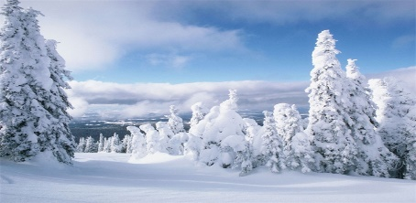
Sharqiy Sibir iqlimi
Iqlim mintaqalari:
-20-40 °C
Arktika;
Subarktika;
Mo‘tadil
+16+18 °C
O‘lka iqlimining
G‘arbiy Sibir iqlimidan
farqli jihati
uning keskin
kontinentalligidir.
Oymyakonda
qishda -71 °C;
yozda + 36 °C;

Slide 22
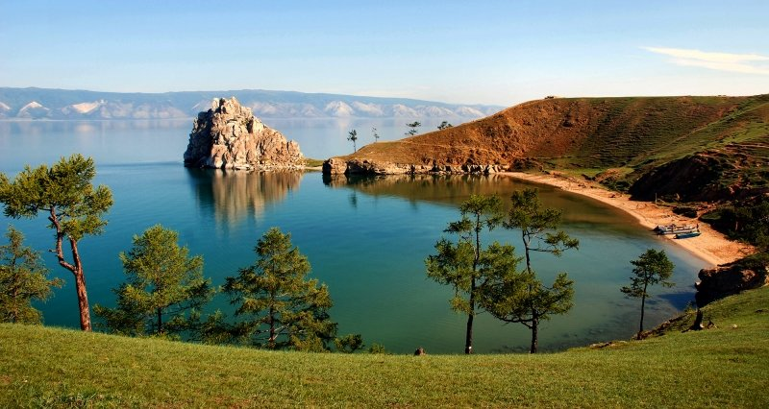
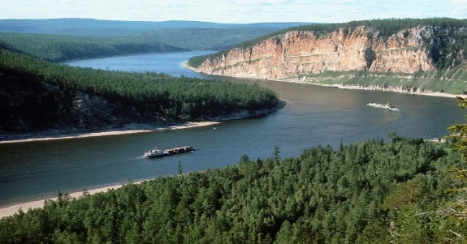
Sharqiy Sibir ichki suvlari
Yevrosiyoning yirik daryolaridan
Yenisey, Lena, Aldan, Kolima, Taymir, Xatanga,
Vilyuy, Anabar shular jumlasidandir.

Slide 23
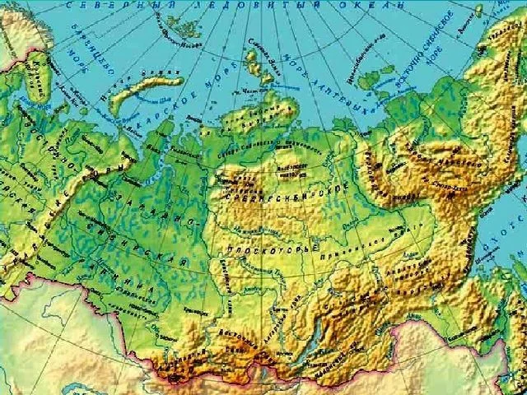
Sharqiy Sibir ichki suvlari
Anabar
Kolima
Yenisey
Xatanga
Lena
Aldan
Vilyuy

Slide 24
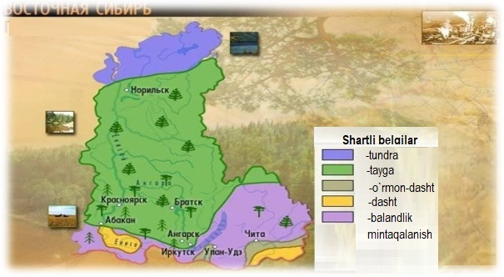
Tabiat zonalari
Arktika sahrolari
Shartli belgilar

Slide 25
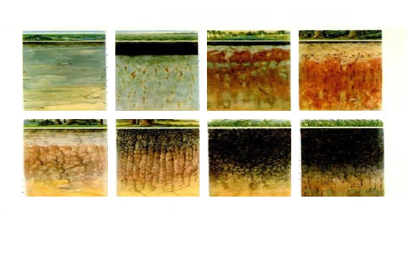
Tuproqlari
Tundra-gleyli, torfli gleyli, botqoq va podzol tuproqlar tarqalgan.

Slide 26
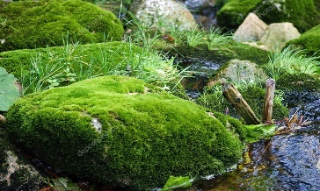
Sharqiy Sibir o‘simliklari
Sharqiy Sibirda o‘simliklardan mox va lishayniklar, oq va qora qarag‘ay, tilog‘och, Sibir yeli, kedr, zirk kabilar o‘sadi.

Slide 27
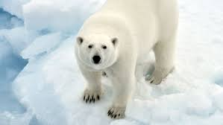
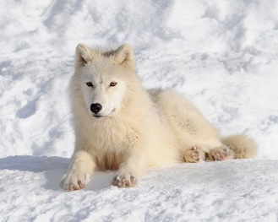
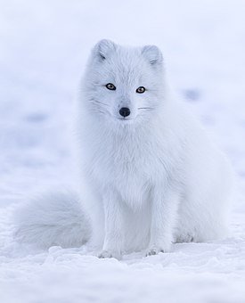
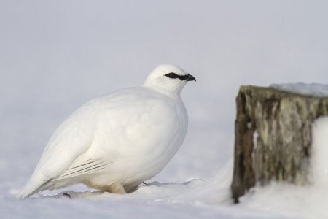
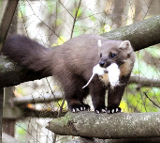
Sharqiy Sibir hayvonlari
Hayvonlardan oq ayiq, qutb tulkisi, bo‘ri, o‘rmon suvsari, oq kaklik, shimol itsichqoni, yerqazir va boshqalar yashaydi.

Slide 28

Mustaqil bajarish uchun topshiriqlar:
Darslikning 142-144-sahifalaridagi 63-§ “G‘arbiy va Sharqiy Sibir” mavzusini o‘qish.
Mavzu oxiridagi savollarga javob yozish.
G‘arbiy va Sharqiy Sibir tabiatini taqqoslang.

